Slide 1
MuJoCo 기반 UUV 시뮬레이터
실시간 제어 스택 연동과 수중 물리 고도화
문제 정의
핵심 키워드
• ArduSub/ROS2 제어 스택과 연결되는 실시간 UUV 시뮬레이터가 필요함
• 기존 단순 모델은 부력, 선형 drag, 단순 thrust 위주라 실제 수중 응답과 차이가 큼
• 핵심 목표는 엔진 비교가 아니라 수중 물리 항을 직접 설계하고 제어 응답까지 검증하는 환경을 만드는 것
Real-time UUV simulation
MuJoCo + custom hydrodynamics
ArduSub SITL / ROS2 integration
Joystick / GUI / RC override
Slide 1 / 5

Slide 2
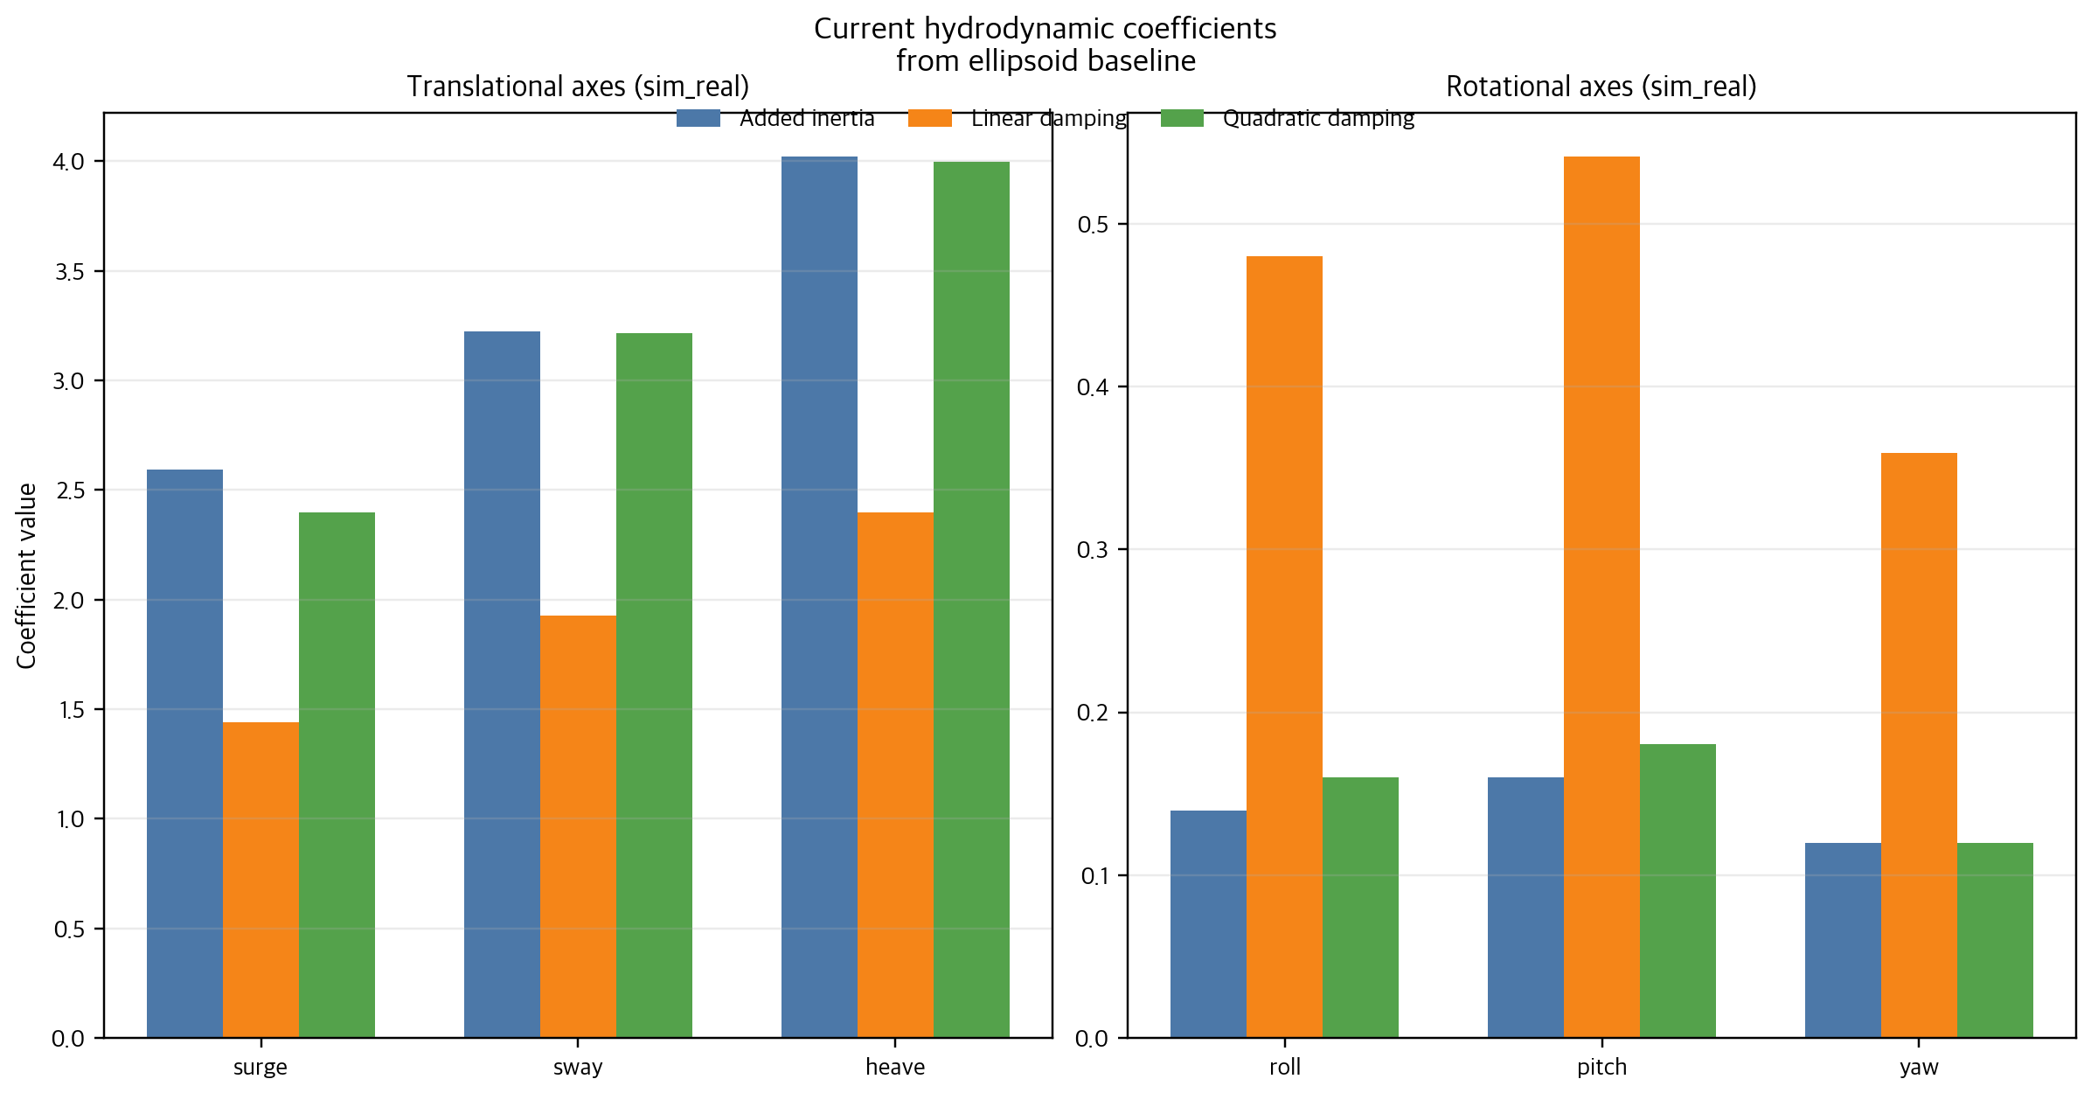
원래 방식과 현재 커스텀 방식
기성 fluid model / plugin 사용과 현재 runtime 구조의 차이
원래는 어떻게 하는가
왜 이렇게 커스텀했는가
• MuJoCo라면 density, viscosity, fluidshape=ellipsoid, fluidcoef로 built-in fluid model을 사용하는 것이 정석
• Gazebo라면 보통 수중 plugin이나 hydrodynamics plugin 같은 기성 플러그인 구조를 사용
• 제어 응답에 중요한 added mass, restoring torque, quadratic damping, thruster asymmetry를 직접 넣기 위해
• 블랙박스 plugin이 아니라 항 하나하나의 물리적 의미와 응답 변화를 직접 해석하기 위해
• ArduSub/ROS2와 연결된 closed-loop testbed를 만들기 위해
이번 프로젝트는 어떻게 커스텀했는가
• MuJoCo는 rigid-body solver로만 사용
• Python runtime이 수중 힘과 토크를 계산
• 계산된 hydrodynamic wrench를 xfrc_applied로 주입
• 최근에는 equivalent ellipsoid 기반 baseline coefficient도 생성
Slide 2 / 5

Slide 3
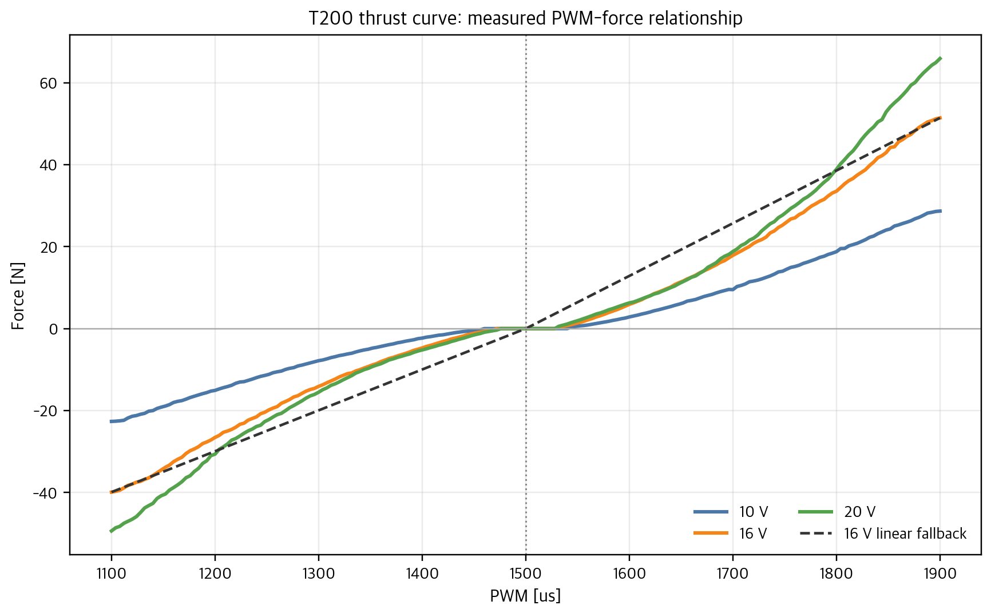
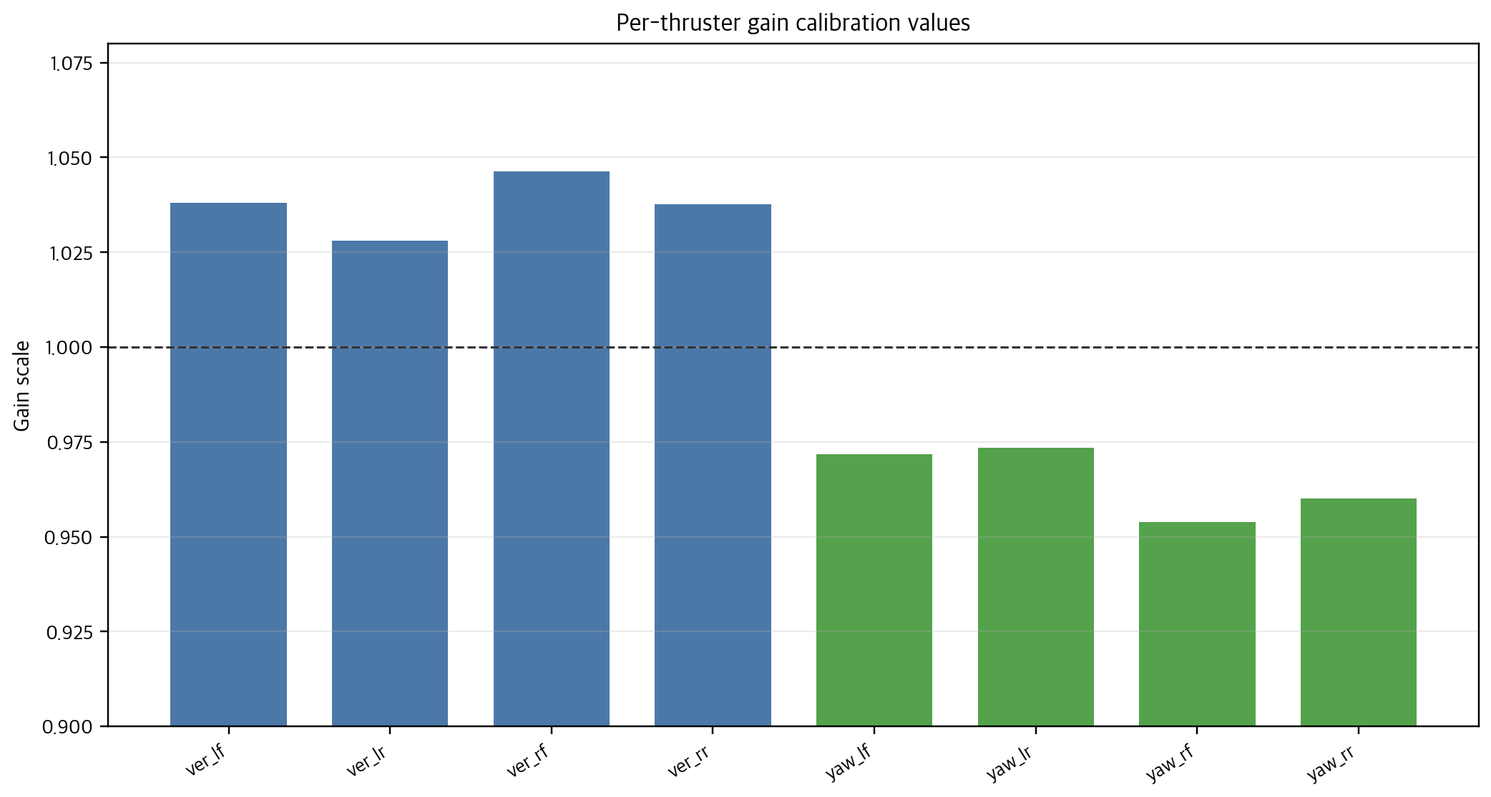
sim2real gap을 줄이기 위해 추가한 물리 항
수중 물리와 추진기 모델을 실제 응답 쪽으로 보정
추가 및 강화한 항목
T200 thrust curve
• CoB restoring torque로 roll/pitch 복원 특성 반영
• Added mass, added-mass Coriolis, quadratic damping 추가
• Relative-current drag로 물에 대한 상대속도 기반 힘 계산
• T200 공개 성능표 기반 비선형 thrust curve 사용
• Reverse asymmetry, thruster별 gain calibration 반영
• Equivalent ellipsoid에서 baseline coefficient 생성
Thruster calibration
Slide 3 / 5

Slide 4
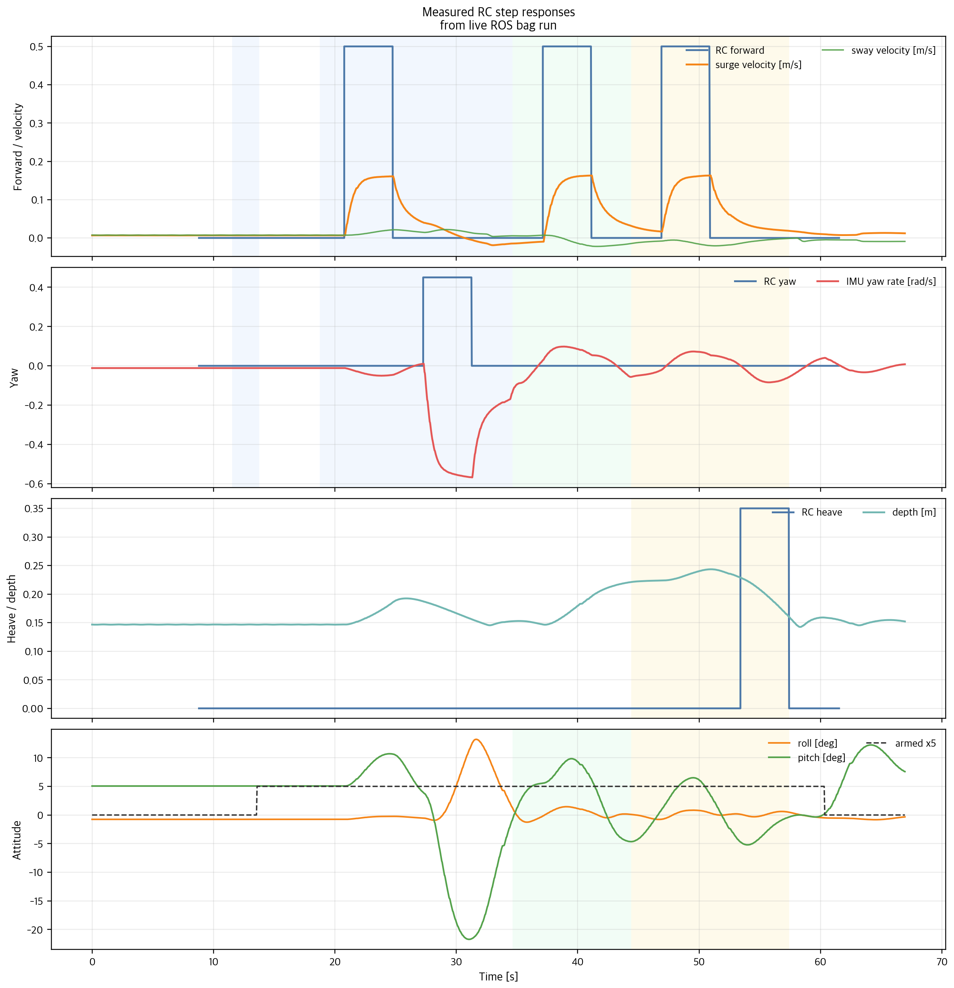
실제 ROS bag 기반 검증 결과
mode 전환과 RC step 입력에 대한 실제 응답 측정
Measured step response
대표 수치
MANUAL forward
mean 0.134 m/s
max 0.161 m/s
STABILIZE forward
mean 0.128 m/s
max 0.163 m/s
ALT_HOLD forward
mean 0.137 m/s
max 0.163 m/s
Yaw / Heave / 해석
MANUAL yaw
mean -0.468 rad/s
final -0.568 rad/s
ALT_HOLD heave
depth Δ -0.068 m
STABILIZE와 ALT_HOLD에서도 전진 응답이 유지됨
Slide 4 / 5

Slide 5
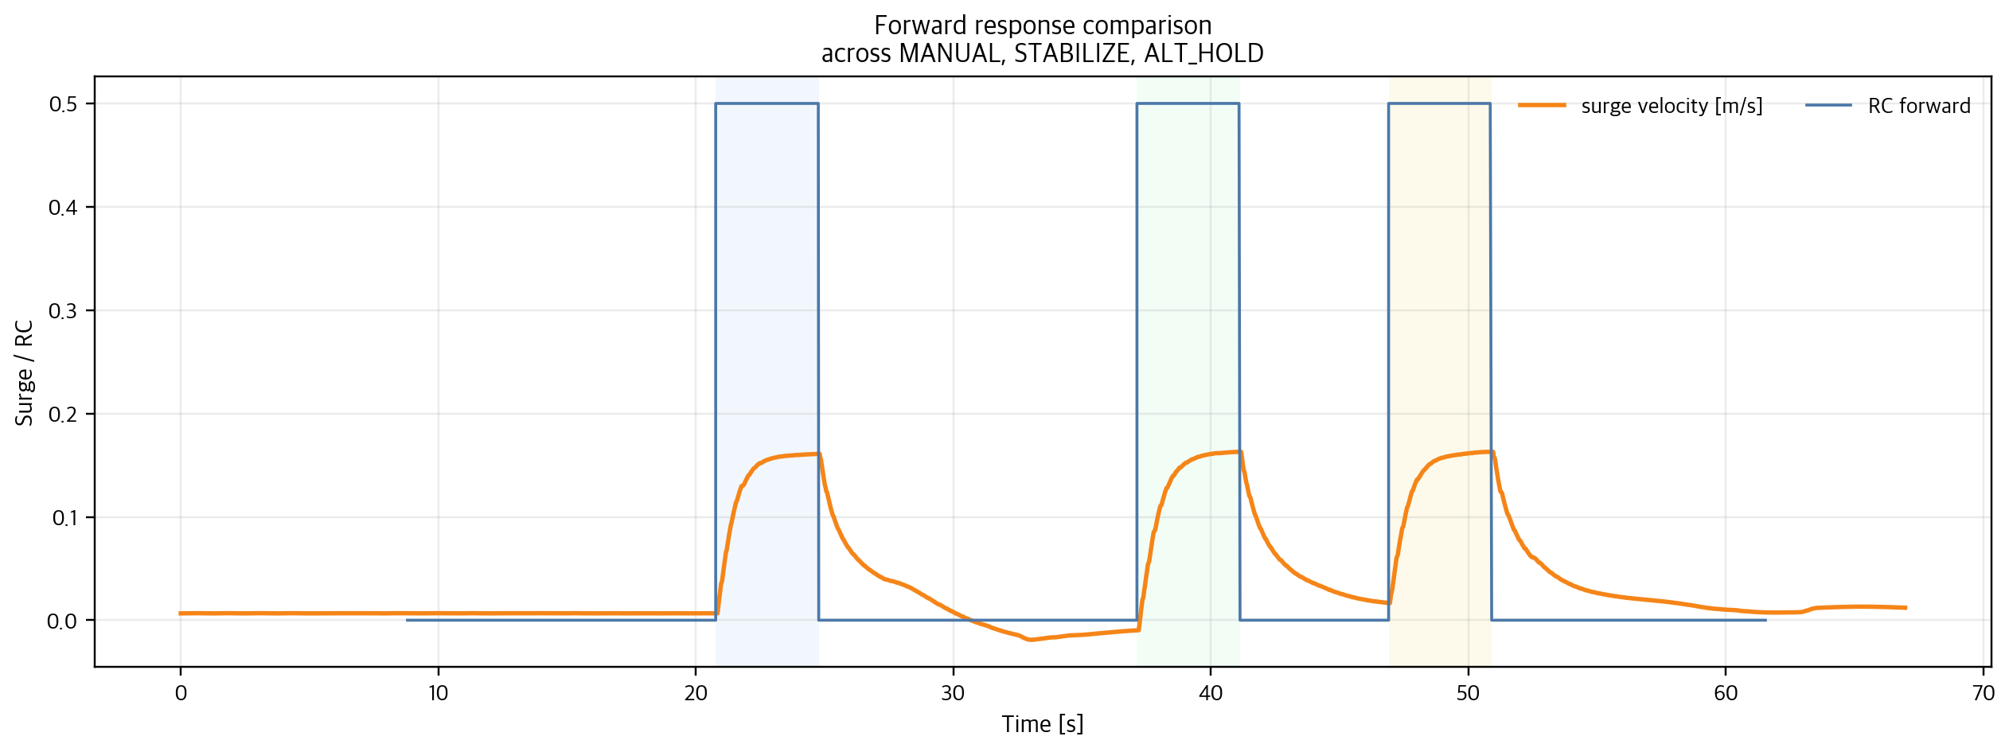
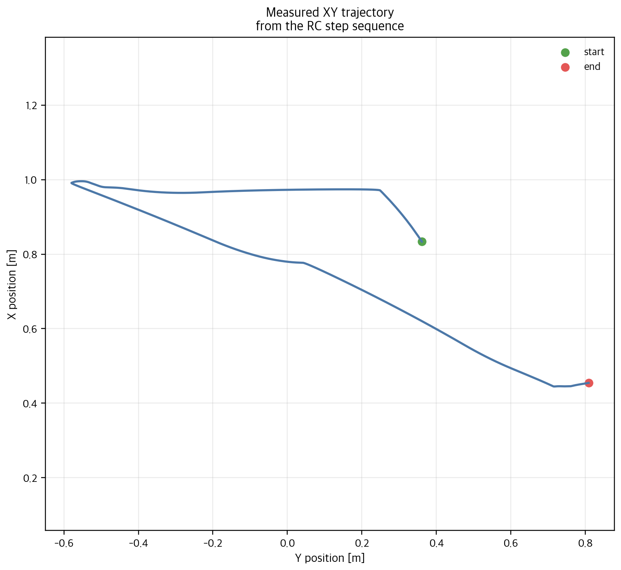
이 접근의 이점과 다음 단계
커스텀 물리 계층을 올렸을 때 얻는 연구적 의미
이를 통해 얻을 수 있는 이점
Mode별 전진 응답
• 해석 가능성: 어떤 물리 항이 어떤 응답 변화를 만드는지 설명 가능
• 확장성: 형상이 바뀌어도 ellipsoid baseline으로 새 tuning의 출발점 생성 가능
• 검증 가능성: ROS mode 전환과 RC 입력을 실제 bag으로 기록해 closed-loop 검증 가능
• sim2real 개선성: thrust curve, damping, added mass, gain을 항목별로 식별 가능
XY trajectory
다음 단계
실기 velocity / yaw / depth 로그와
현재 simulator 응답을 직접 비교해
coefficient identification을 진행하고,
current / turbulence / wave 모델을 확장할 계획입니다.
ALT_HOLD heave
depth Δ -0.068 m
STABILIZE 자세
roll 0.95 deg
pitch 7.99 deg
Slide 5 / 5

